Slide 1

Машинное Обучение
Лекция 1.16
В которой мы обсудим немного недорассказанного
Долганов Антон Юрьевич

Slide 2

.
Ансамблевые Методы
Методы Бустинга
AdaBoost
Слабые модели, Обновление весов при ошибках
Gradient Boosting
Слабые модели, Прогноз остатков, Функция ошибки
Есть XGBoost, LightGBM boost, CatBoost

Slide 3
Содержание
Визуализация T-SNE
Дичь для Kaggle

Slide 4
Содержание
Визуализация T-SNE
Дичь для Kaggle

Slide 5
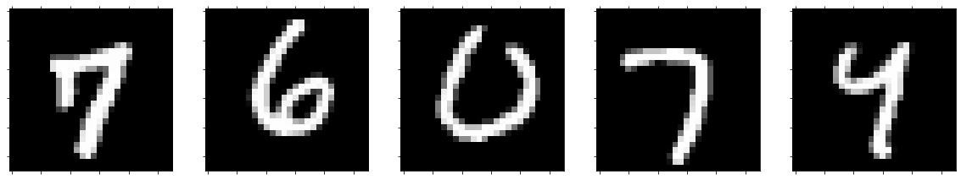
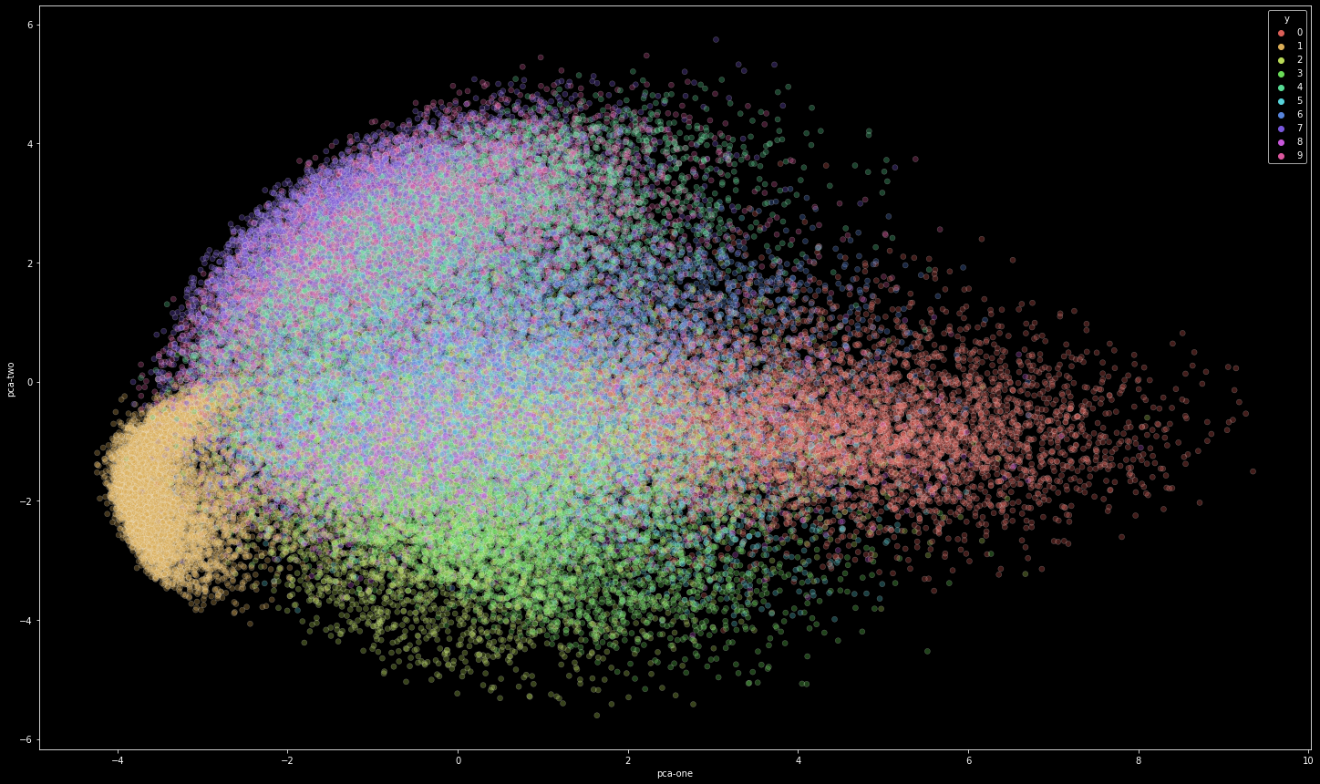
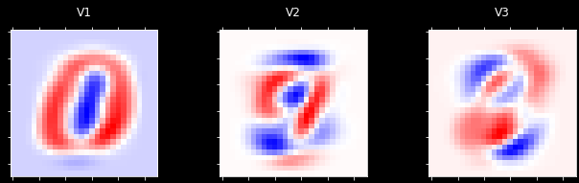
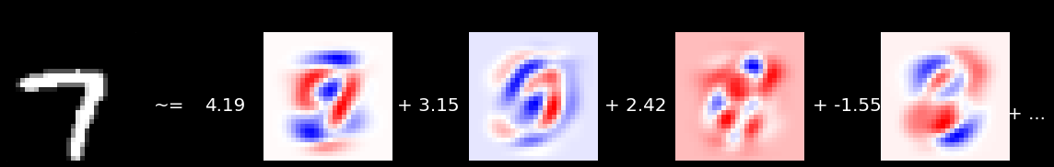
Набор MNIST
.

Slide 6
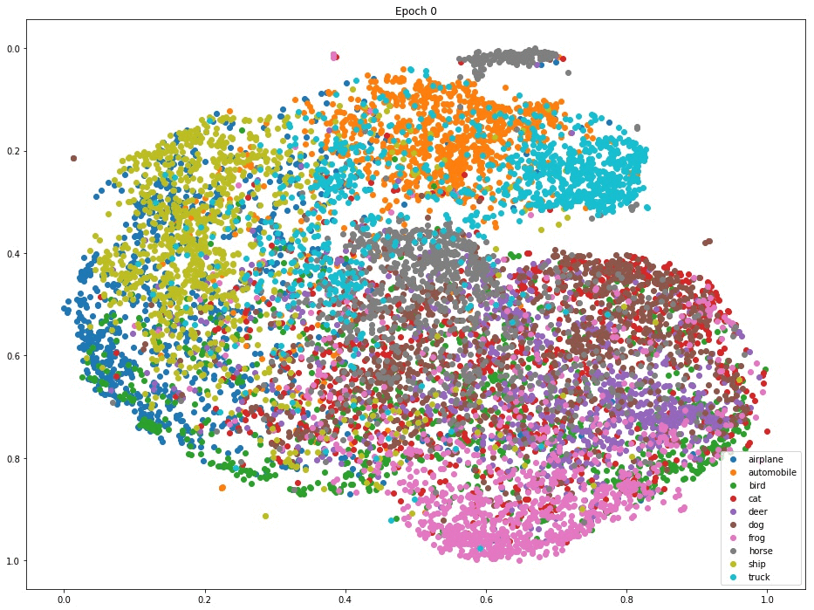
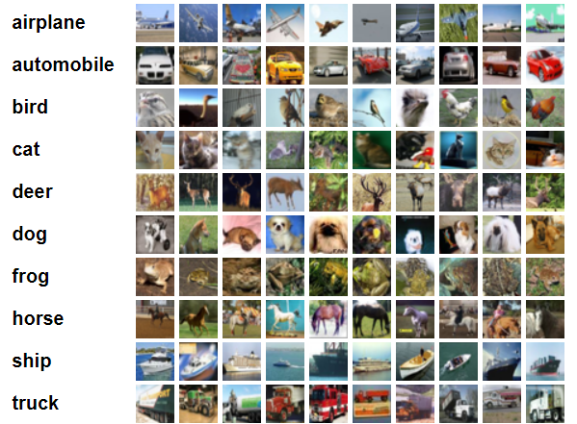
t-SNE
.
t-distributed Stochastic Neighbor Embedding
Набор данных CIFAR-10 состоит из 60000 цветных изображений 32x32, 10 классов, по 6000 изображений на класс. Имеется 50000 обучающих изображений и 10000 тестовых изображений

Slide 7
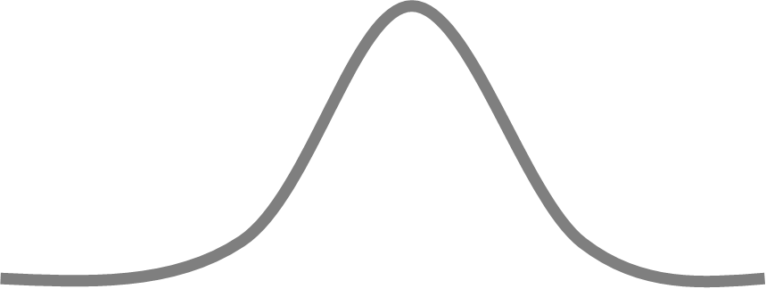


t-SNE
.
Подобие
$$e^{(−{\left|\left|x_{i} −x_{j}\right|\right|}^{2}/2σ^{2})}$$
$$σ=1$$

Slide 8


t-SNE
.
Подобие
$$e^{(−{\left|\left|x_{i} −x_{j}\right|\right|}^{2}/2σ^{2})}$$
$$σ=2$$

Slide 9
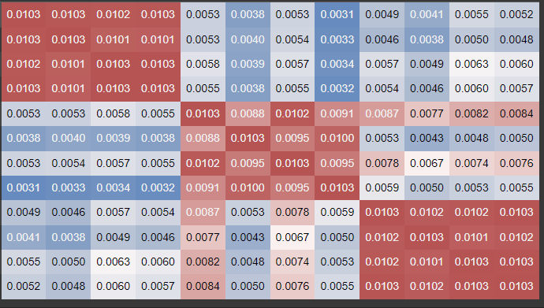

t-SNE
.
Нормированное Подобие
$$p_{i|j}=\frac{e^{(−{\left|\left|x_{i} −x_{j}\right|\right|}^{2}/2σ^{2})}}{\sum_{k}{\sum_{k≠l }{e^{(−{|\left|x_{k} −x_{l}\right||}^{2}/2σ^{2})}}}}$$

Slide 10
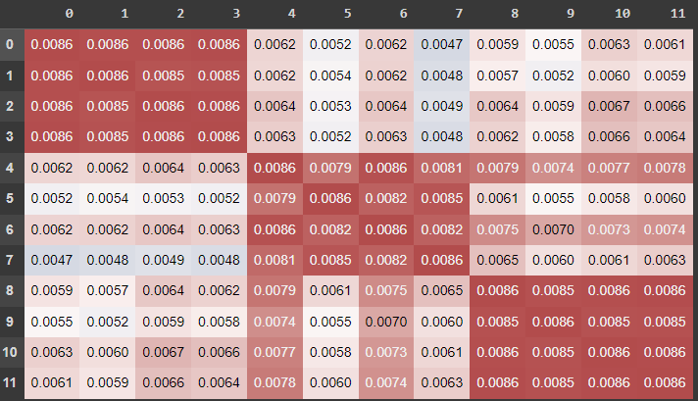





t-SNE
.
$$p_{i\text{|}j}=\frac{e^{(−{\left|\left|x_{i} −x_{j}\right|\right|}^{2}/2σ^{2})}}{\sum_{k}{\sum_{k≠l }{e^{(−{|\left|x_{k} −x_{l}\right||}^{2}/2σ^{2})}}}}$$
Perplexity
$$σ \sim Perplexity\left(P_{i}\right)=2^{H\left(P_{i}\right)}$$
$H\left(P_{i}\right)=−\sum_{j}{p_{\text{j}\text{|}i}\log{p_{\text{j}\text{|}i}}}$
Энтропия Шеннона
$$Perplexity\left(P_{i}\right)∈[5,…,50]$$
Размер «локальных кластеров»
$$σ=1$$
$$σ=2$$

Slide 11


t-SNE
.
t-Распределение
$$q_{i|j}=\frac{{\left(1+{\left|\left|y_{i} −y_{j}\right|\right|}^{2}\right)}^{−1}}{\sum_{k}{\sum_{k≠l }{{\left(1+{\left|\left|y_{k} −y_{l}\right|\right|}^{2}\right)}^{−1}}}}$$

Slide 12
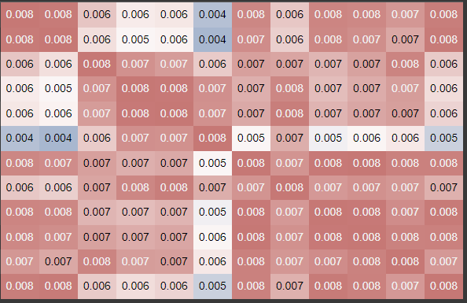
t-SNE
.
Подобие по t-Распределению

Slide 13


t-SNE
.
Сделать распространение похожим
$$q_{i|j}=\frac{{\left(1+{\left|\left|y_{i} −y_{j}\right|\right|}^{2}\right)}^{−1}}{\sum_{k}{\sum_{k≠l }{{\left(1+{\left|\left|y_{k} −y_{l}\right|\right|}^{2}\right)}^{−1}}}}$$
$$p_{i|j}=\frac{e^{(−{\left|\left|x_{i} −x_{j}\right|\right|}^{2}/2σ^{2})}}{\sum_{k}{\sum_{k≠l }{e^{(−{|\left|x_{k} −x_{l}\right||}^{2}/2σ^{2})}}}}$$

Slide 14




t-SNE
.
Градиентный спуск
$$p_{i\text{|}j}=\frac{e^{(−{\left|\left|x_{i} −x_{j}\right|\right|}^{2}/2σ^{2})}}{\sum_{k}{\sum_{k≠l }{e^{(−{|\left|x_{k} −x_{l}\right||}^{2}/2σ^{2})}}}}$$
$$q_{i|j}=\frac{{\left(1+{\left|\left|y_{i} −y_{j}\right|\right|}^{2}\right)}^{−1}}{\sum_{k}{\sum_{k≠l }{{\left(1+{\left|\left|y_{k} −y_{l}\right|\right|}^{2}\right)}^{−1}}}}$$
Kullback–Leibler divergence Дивергенция Кульбака – Лейблера
$$\text{p}\text{ij}\text{=}\frac{\text{p}\text{i}\text{|}\text{j}+\text{p}\text{j}\text{|}\text{i}}{2n}$$
$$\text{Cost}\text{=}\sum_{i}{\text{KL}\text{(}{\text{P}}_{i}\text{||}{\text{Q}}_{i}\text{)}}\text{=}\sum_{i}{\sum_{j}{pi\text{|}j\log\left(\frac{p_{i\text{|}j}}{q_{i\text{|}j}}\right)→min}}$$
$$\frac{∂C}{∂y_{i}}\text{=}2\sum_{j}{(p_{j|i}−q_{j|i}+p_{i|j}−q_{i|j})(y_{i}−y_{j}){\left(1+{\left|\left|y_{i} −y_{j}\right|\right|}^{2}\right)}^{−1}}$$

Slide 15




t-SNE
.
Градиентный спуск
$$p_{i\text{|}j}=\frac{e^{(−{\left|\left|x_{i} −x_{j}\right|\right|}^{2}/2σ^{2})}}{\sum_{k}{\sum_{k≠l }{e^{(−{|\left|x_{k} −x_{l}\right||}^{2}/2σ^{2})}}}}$$
$$q_{i|j}=\frac{{\left(1+{\left|\left|y_{i} −y_{j}\right|\right|}^{2}\right)}^{−1}}{\sum_{k}{\sum_{k≠l }{{\left(1+{\left|\left|y_{k} −y_{l}\right|\right|}^{2}\right)}^{−1}}}}$$
$$\frac{∂C}{∂y_{i}}\text{=}4\sum_{j}{(p_{ij}−q_{ij})(y_{i}−y_{j}){\left(1+{\left|\left|y_{i} −y_{j}\right|\right|}^{2}\right)}^{−1}}$$
$$Y^{t}=Y^{t−1}+η\frac{∂C}{∂Y}+α(t)(Y^{t−1}−Y^{t−2})$$

Slide 16
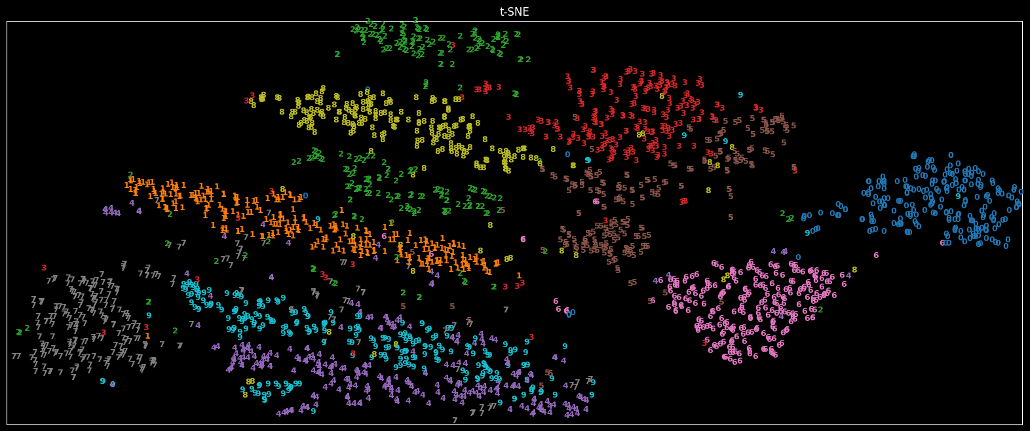
Набор MNIST
t-SNE
.

Slide 17
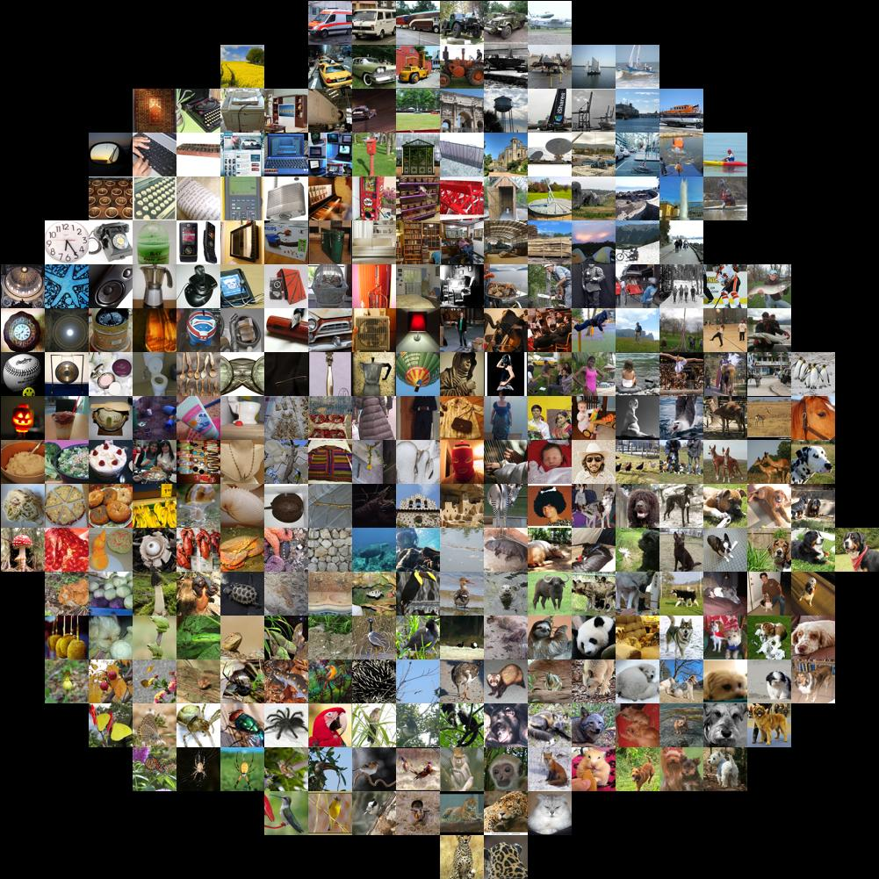
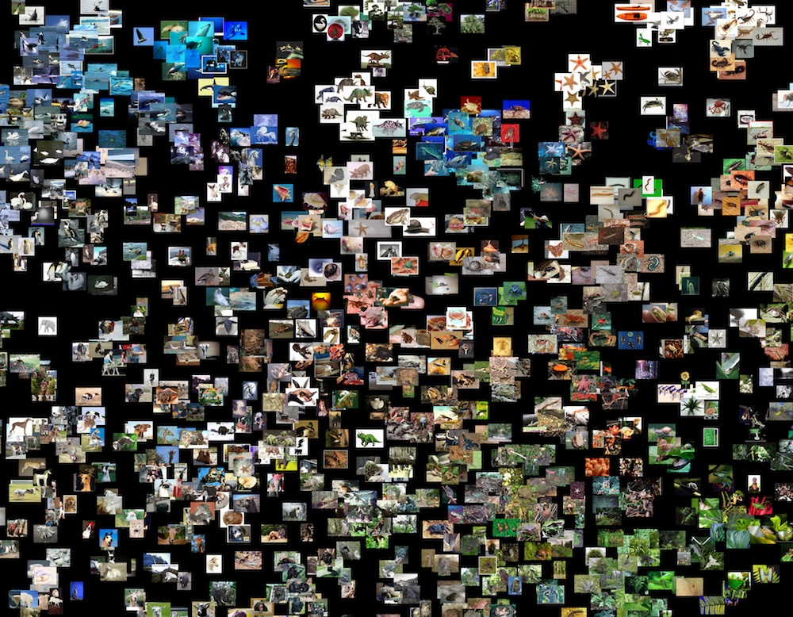
t-SNE
.
Применение

Slide 18
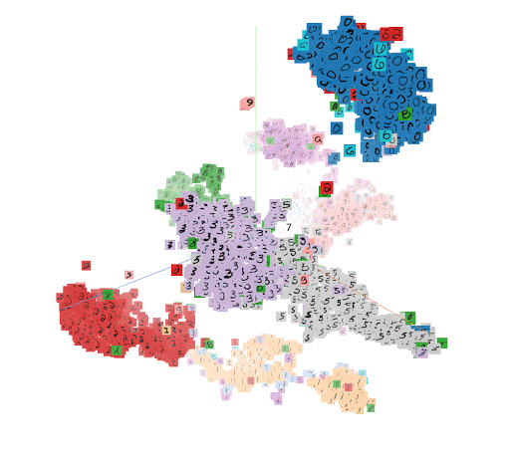
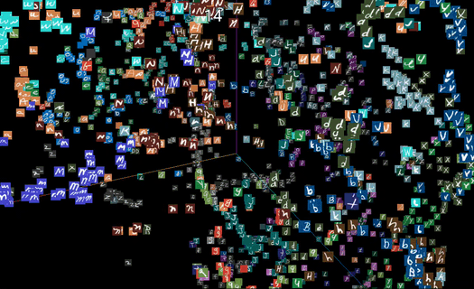
t-SNE
.
Применение

Slide 19
t-SNE
.
Python
from sklearn.manifold import TSNE
tsne = TSNE(n_components=2, perplexity=perplexity,
learning_rate=learning_rate)
TSNE(angle=0.5, early_exaggeration=12.0, init='random', learning_rate=200.0, method='barnes_hut', metric='euclidean', min_grad_norm=1e-07, n_components=2, n_iter=1000, n_iter_without_progress=300, n_jobs=None, perplexity=15, random_state=None, verbose=1)
tsne_results = tsne.fit_transform(X)
KL=tsne.kl_divergence_
tsne_results =tsne.embedding_

Slide 20
t-SNE
.
S.W.O.T.
Сильные Стороны
Отлично подходит для визуализации многомерного набора данных, может использоваться для любых данных
Слабые Стороны
Преобразование - это «билет в один конец», расстояние в пространстве преобразованных объектов не имеет значения (глобально), разные части одного и того же кластера могут разделиться
Возможности
Может получить некоторые качественные гипотезы о том, что захватывают ваши параметры / что такое набор данных, может быть запущен несколько раз, чтобы получить тенденцию/общий тренд
Трудности
Придание значения расстояниям в пустом пространстве

Slide 21
Содержание
Визуализация T-SNE
Дичь для Kaggle

Slide 22




.
$$Model 1$$
$$Model 2$$
$$Model 3$$
Decision Tree
SVM
k-NN
$$Meta_Model=\frac{Model 1 + Model 2 + Model 3}{3}=\frac{1}{3}Model 1 +\frac{1}{3}Model 2 +\frac{1}{3}Model 3$$
А что если…
$$Meta_Model =b_{1}Model 1 +b_{2}Model 2 +b_{3}Model 3$$

Slide 23
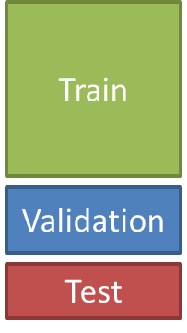
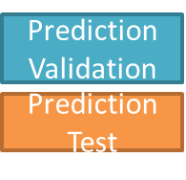




.
$$Model 1$$
Train Data
Train
$$Meta_Model$$
Validation
$$Model 2$$
Test
$$Model 3$$

Slide 24
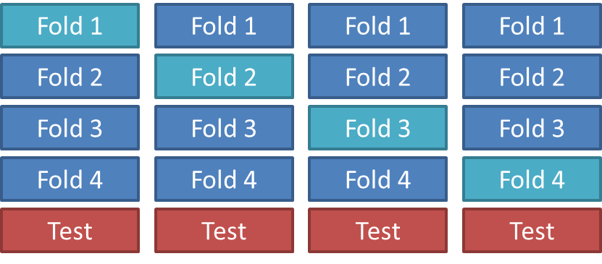
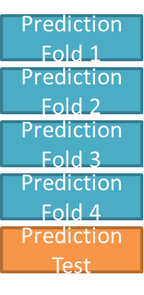




.
$$Model 1$$
$$Meta_Model$$
Train Data
Train
$$Model 2$$
Test
$$…$$

Slide 25
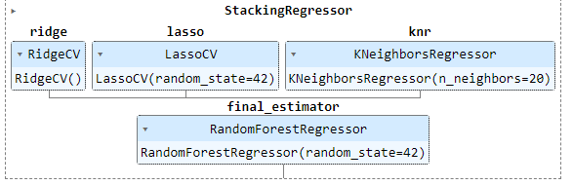
.
Реализация Python
from sklearn.linear_model import RidgeCV, LassoCV
from sklearn.neighbors import KNeighborsRegressor
estimators = [('ridge', RidgeCV()),
('lasso', LassoCV(random_state=42)),
('knr', KNeighborsRegressor(n_neighbors=20))]
from sklearn.ensemble import RandomForestRegressor
from sklearn.ensemble import StackingRegressor
final_estimator = RandomForestRegressor(n_estimators=100,random_state=42)
reg = StackingRegressor(
estimators=estimators,
final_estimator=final_estimator)
reg.transform(X)

Slide 26

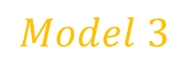
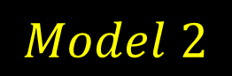




.
$$Model 1$$
$$Meta_Model 1$$
Train Data
Train
$$Model 2$$
$$Meta_Model 2$$
$$Final Model$$
Test
$$Model 3$$
$$Meta_Model 3$$

Slide 27
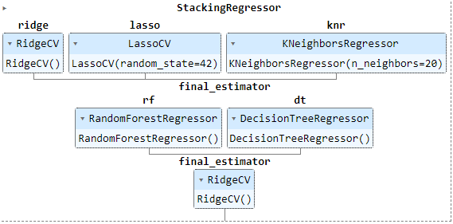
.
Реализация Python
final_layer_rfr = RandomForestRegressor()
final_layer_gbr = DecisionTreeRegressor()
final_layer = StackingRegressor(
estimators=[('rf', final_layer_rfr),
('dt', final_layer_gbr)],
final_estimator=RidgeCV()
)
multi_layer_regressor = StackingRegressor(
estimators=[('ridge', RidgeCV()),
('lasso', LassoCV(random_state=42)),
('knr', KNeighborsRegressor(n_neighbors=20))],
final_estimator=final_layer
)

Slide 28
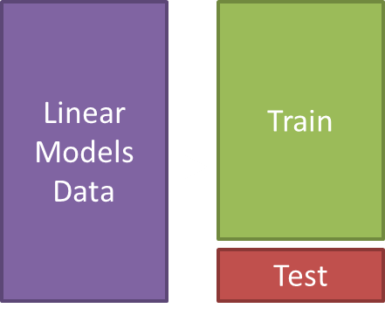

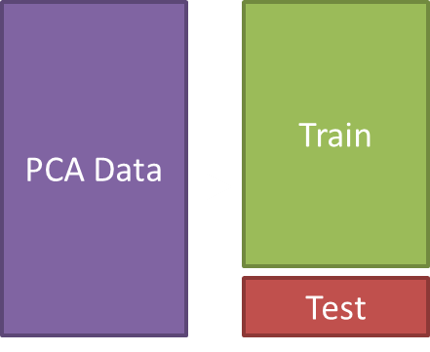








.
$$…$$
$$Meta_Model 1$$
$$…$$
$$Meta_Model 2$$
$$Final Model$$
$$…$$
$$Meta_Model 3$$
$$…$$

Slide 29
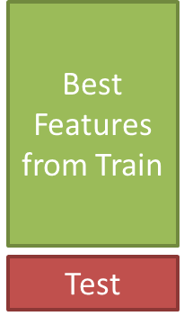

.
$$Meta_Model$$

Slide 30
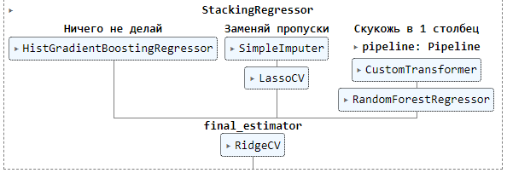
.
Реализация Python
imputer = SimpleImputer(strategy="mean")
lasso_pipeline = make_pipeline(imputer, LassoCV())
pipe = Pipeline(steps=[("use_custom_transformer", CustomTransformer())])
rf_pipeline = make_pipeline(pipe, RandomForestRegressor(random_state=42))
estimators = [
("Ничего не делай", HistGradientBoostingRegressor()),
("Заменяй пропуски", lasso_pipeline),
("Скукожь в 1 столбец", rf_pipeline),
]
stacking_regressor = StackingRegressor(estimators=estimators,
final_estimator=RidgeCV())

Slide 31
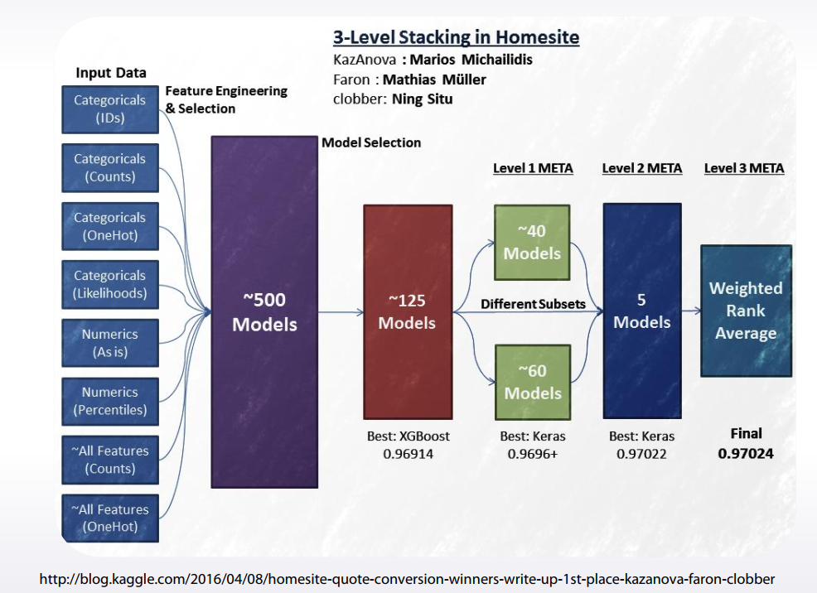
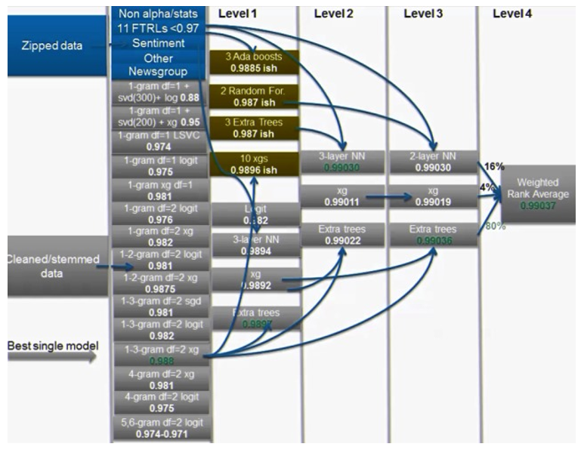
.
https://github.com/kaz-Anova/StackNet

Slide 32
.
Теоретически очень хорошо для метрик соревнований
На практике очень плохо для производительности (inference)
В реальном применении нужно делать «разумно»

Slide 33
Резюме
t-SNE
t-Распределение, Perplexity,
Дивергенция Кульбака – Лейблера
Метод ВИЗУАЛИЗАЦИИ
Дичь для Kaggle
Blending
Stacking
Кое-что посложнее
Как в рейде в WoW – объединяем РАЗНЫЕ классы модели
(а не 10 охотников линейных регрессий в надежде что вдруг получится)

Slide 34
Вопросы, пожелания, предложения
?????????

